Slide 1
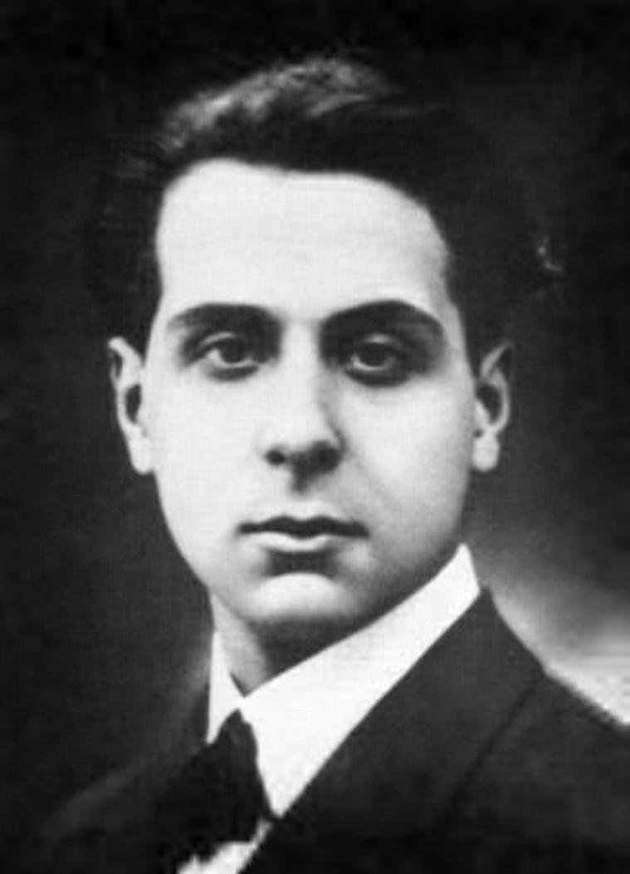
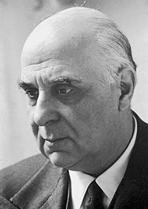
Yorgos Seferis
Evrensel Şiir, Geniş Zaman ve Geniş Coğrafyada
Sibel Gedikli
16/11/2022

Slide 2
Yaşam Öyküsü
19 Şubat 1900, İzmir Urla’da doğmuştur
Babası Stelios Seferiadis, bir avukat ve daha sonra Atina Üniversitesi'nde profesör, ayrıca şair ve çevirmen. Venizelos’un fikirlerinden etkilenmiş ve modern Yunanca dil akımına destek vermiştir.
1914'te ailesi, Seferis'in ortaokul eğitimini tamamladığı Atina'ya taşındı
1918'den 1925'e kadar Sorbonne'da hukuk okudu

Slide 3
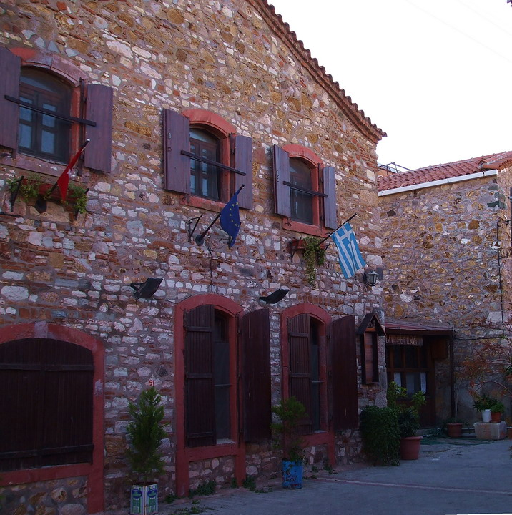
Eylül 1922'de İzmir’in Türkiye’nin kontrolüne geçmesinin ardından Seferis'in ailesi de dahil olmak üzere birçok Yunan, Anadolu’dan ayrıldı
Seferis, 1950'ye kadar İzmir'i bir daha ziyaret etmeyecekti

Slide 4
1925'te Atina'ya döndü ve ertesi yıl Yunanistan Kraliyet Dışişleri Bakanlığı'na kabul edildi
İngiltere'de (1931–1934) ve Arnavutluk'ta (1936–1938) diplomat olarak görev yaptı
10 Nisan 1941'de Yunanistan'ın Alman işgali arifesinde Maria Zannou ('Maro') ile evlendi.
İkinci Dünya Savaşı sırasında Girit, Mısır, Güney Afrika ve İtalya'ya sürgünde bulunan Özgür Yunan Hükümeti'ne eşlik eden Seferis, 1944'te kurtarılan Atina'ya geri döndü
Savaş sonrası Dışişleri Bakanlığı'ndaki görevine devam etti ve Ankara'da diplomatik görevlerde bulundu, Türkiye (1948–1950) ve Londra (1951–1953). Lübnan, Suriye, Ürdün ve Irak'a (1953-1956) bakan olarak atandı ve 1957'den 1961'e kadar, Atina'daki emekliliğinden önceki son görev olan Birleşik Krallık Kraliyet Yunan Büyükelçisi oldu

Slide 5
Kıbrıs Günleri
İlk kez Kasım 1953’te Kıbrıs'ı ziyaret etmiştir.
Kıbrıs sair üzerinde büyük etki bırakmış, çocukluğunun Urla'sına benzeyen doğası ve etnik olarak çok kültürlülüğü ile hayatında önemli bir yer tutmuştur.
İmerolöyion kataströmâtos (Seyir Defteri) ’nin 3. cildini, 6-7 yıllık bir suskunluk dönemi sonrası Kibrisin ilhamı ile, çoğunu adada bulunarak yazmıştır.
Kıbrıs sorununun çözümü için, diplomat kimliği ile caba harcamıştır

Slide 6
Edebiyatı
Çocukluk evinden sürgün edilmiş olma duygusu, Seferis'in şiirinin çoğunu şekillendirir ve özellikle Odysseus'un hikâyesine duyduğu ilgide kendini gösterir. Seferis ayrıca Kavafis, T.S. Eliot ve Ezra Pound'dan da büyük ölçüde etkilenmiştir.
Şiirlerinde o yıllarda edebiyat dünyasında yaygınlık kazanan, ezgisel yanı ağır basan, abartmalı nitelemelerle, benzetmeler­le dolu coşkulu anlatıma ağırlık veren anlayı­şa uzak kalır.
I strofi (1931; Dönüm Noktası) adını taşıyan ilk kitabındaki uyaklı dörtlükler­den oluşan aşk şiirlerinde o yıllardaki kalıpla­rı kullanmış, ama dile çok daha belirgin bir düzen kazandırmış, kullanıla kullanıla etkisini yitirmiş sıfatlar ile uyaklardan kurtulmayı ba­şarmıştır. Seferis'in bu yeniliği o günlerin eleştirmenlerinin tepkisini çek­miştir.
1932'de yayımladığı Sterna (Sarnıç) adlı yapıtta ölçülü uyaklı, ama daha yoğun bir şiir dilini denemiştir

Slide 7
1935'te yayımlanan, Odysseia’dan ilham alarak yazdığı Destansı Öykü'de (Mithistörima) şiir dilini ve tekniğini tam bir olgunluğa eriştirmiştir. Yu­nan şiirinin evriminde bir dönüm noktası ka­bul edilen bu yapıt 24 şiirden oluşur. Edebiyat dünyasında büyük ses getirmiştir ve edebiyat eleştirmenlerince oldukça olumlu dönüsler almıştır.
1936'da Seferis, T. S. Eliot’un Corak Ulke’nin bir çevirisini yayınladı.
1966 yılında yazmış olduğu “Üç Gizli Şiir” adlı yirmi sekiz kısa şiirden oluşan eseri de gerçeküstü akımın etkisinde yazılmıştır.
Yorgo Seferis’in eserlerinde -kendisinin de söylediği gibi -Helen kültürünün şair üzerindeki etkisi yadsınamaz derecede ilham kaynağı olmuştur.
Şiirlerinde genel olarak “eskiye özlem , arayış, geçmiş ve melankoli” ögeleri göze çarpar.

Slide 8
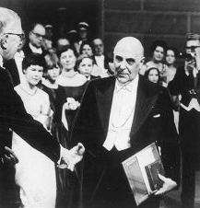
Kültüre olan edebi katkılarından dolayı 1963 yılında Nobel Edebiyat Ödülü’ne layık görülmüştür.
Cambridge (1960), Oxford (1964), Thessaloniki (1964), and Princeton (1965) Universitelerinden fahri doktora
Yunan edebiyatında hem Batı biçimciliğine hem de Yunan diline özgü yeni bir soluk kazandırmıştır.

Slide 9
Son Yılları
1967 yılında Albaylar cuntası olarak bilinen, aşırı sağcı grup darbe yaparak Yunanistan’da yönetimi ele geçirdi
Sonrasında insan hakları ihlali ve işkence ile gündeme gelen rejime karşı bir duruş sergilemiştir.
28 Mart 1969’da BBC’de ‘ bu anormallik son bulmalı’ diyerek tüm Atina gazetelerinde de es zamanlı yayınlanan deklarasyonu yapmıştır.
Seferis 20 Eylül 1971 ‘de, Cuntanın devrildiğini görmeden Atina’da dünyaya gözlerini kapatmıştır.
Cenazesine binlerce Atinalı katılmış, Mikis Theodorakis tarafından bestelenen Denial şiiri ile şairi uğurlamıştır. Theodorakis-Bithikotsis: Denial

Slide 10
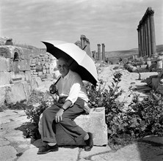
Nasıl ki Kalkar, doğup büyüdüğün şehre Gidersin bir gece Ve bakarsın temelinden yıkılıp yeniden kurulmuş o şehir Ve yakalamaya çalışırsın geçen yılları Onları yeniden bulmanın umudu içinde.
Bir Şairin Günlüğü, Yorgo Seferis, Çeviri: Erdal Alova, Can yayınları,2012.

Slide 11
Kaynakca
Yorgo Seferis Kimdir, Hayatı ve Resimleri https://www.msxlabs.org/forum/edebiyat-ww/211622-yorgo-seferis.html#ixzz7kjWpOFgw
https://en.wikipedia.org/wiki/Giorgos_Seferis
https://www.soylentidergi.com/yorgo-seferis-izmirden-nobele-bir-sair/
https://www.nobelprize.org/prizes/literature/1963/seferis/biographical/

